Slide 1
техника судейства игры в волейбол.

Slide 2
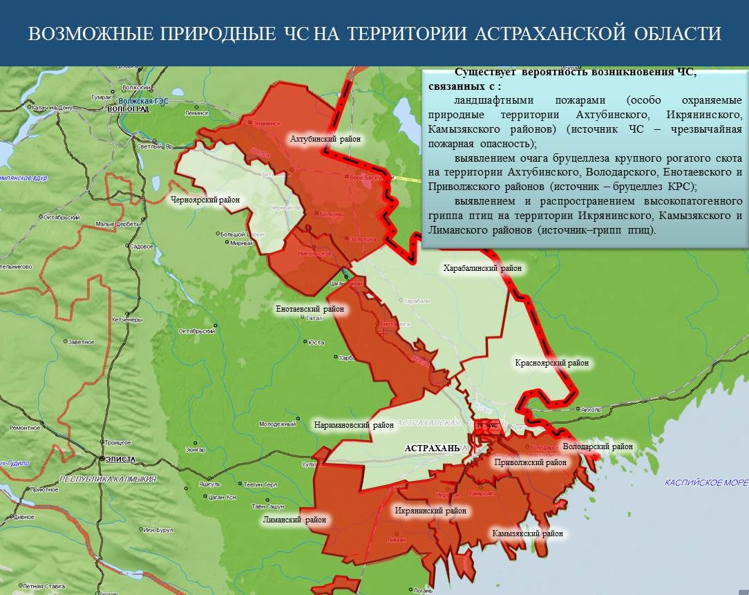
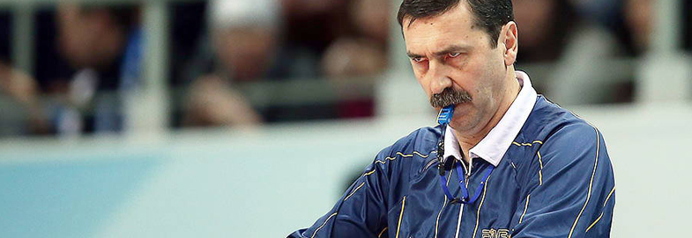
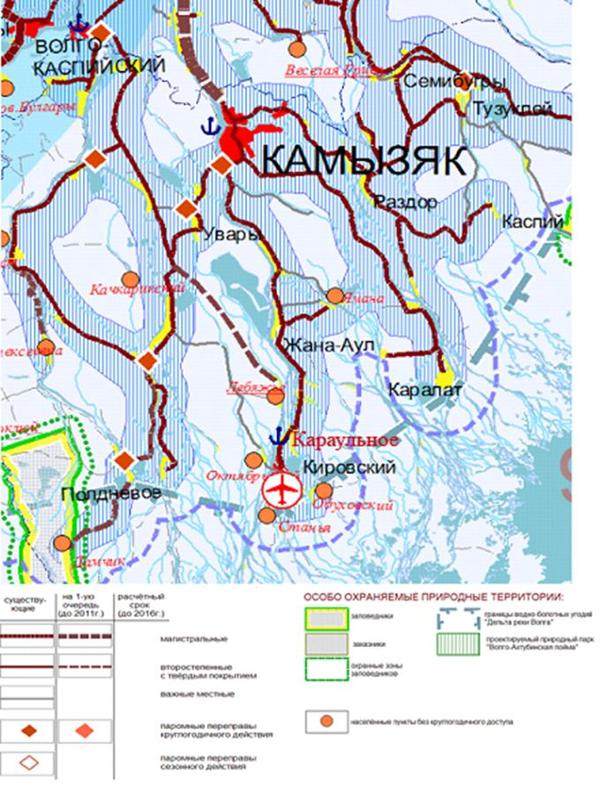
.
Правила судейства в волейболе
Волейбол представляет собой спортивную соревновательную игру, которая довольно популярна в России и во всем мире. Относится к разновидности неконтактных видов спорта. Выходя на площадку, каждый игрок имеют свою позицию, роль и задачу. Тоже самое относится и к команде соперника.
Любая спортивная игра предусматривает ряд строго определенных норм. Помимо правил для самих игроков, в процессе проведения соревнований не менее важны и судейские решения. Поэтому подготовке судей уделяют особое внимание. Но если судьи не могут принять единое решение, то для проверки используют записи с камер.

Slide 3
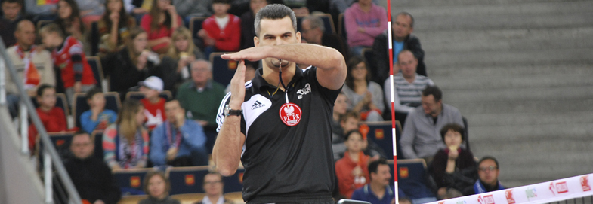
Как судьи выносят решение в волейболе
Волейбол представляет собой спортивную соревновательную игру, которая довольно популярна в России и во всем мире. Относится к разновидности неконтактных видов спорта. Выходя на площадку, каждый игрок имеют свою позицию, роль и задачу. Тоже самое относится и к команде соперника.
Любая спортивная игра предусматривает ряд строго определенных норм. Помимо правил для самих игроков, в процессе проведения соревнований не менее важны и судейские решения. Поэтому подготовке судей уделяют особое внимание. Но если судьи не могут принять единое решение, то для проверки используют записи с камер.

Slide 4
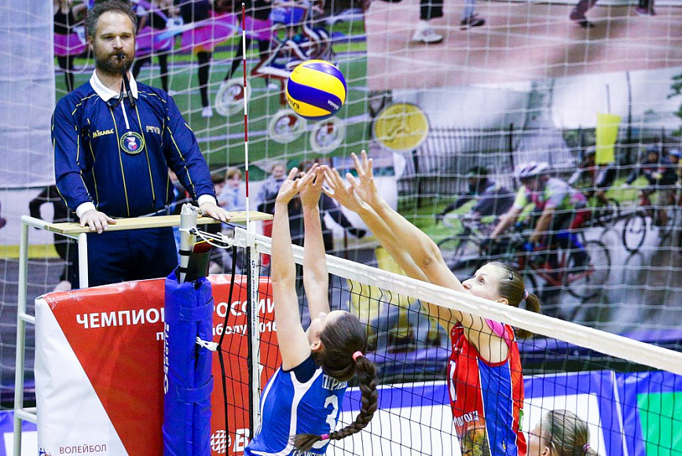
Судьи в волейболе
Волейбол – это одна из спортивных игр, которая включена в список олимпийских видов спорта. По этой причине был составлен ряд точных правил, которые регулируют ход игры, позиции и поведение участников, инвентарь, а также методику принятия решений судьями во время спортивного состязания. Ошибки караются потерей очков, но также применяются и другие санкции. Для контроля рефери используют специальные жесты, флаги и т.д.
Официальные правила игры, методика и техники, по которым судья выносят трешения, регламентируются Международной федерацией волейбола (ФИВБ). В 1948 году была проведена первая презентация первенства Европы, где приняли участие мужские команды из 6 стран.
Любой спортивный судья является одним из центральных фигур во время волейбольного соревнования, совмещая роль контролера за соблюдением правил и организатора, который фиксирует голы и нарушения. Некоторые действия игрока, совершившего нарушение, могут даже привести к дисквалификации с площадки. В результате спортсмен будет вынужден долго сидеть на площадке. Под его контролем проходит как само соревнование, выявление уровня профессионализма команд-участников на моменте подачи заявок на участие, так и контроль поведения участников.

Slide 5
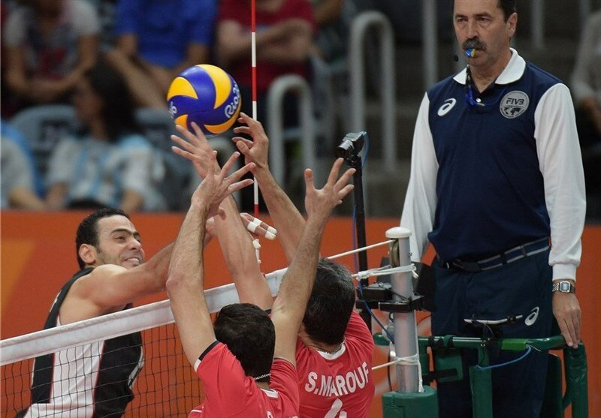
Повторы
Во время международных соревнований по волейболу (FIVB), организаторы турнира могут потребовать «отложенный повтор». Для этого перед первым арбитром устанавливается лампа и ведущий соревнования сигналом сообщает о необходимости задержки времени для повтора игрового эпизода. Максимальное количество повторов – восемь раз с задержкой не более семи секунд.
Перерывы между партиями
Согласно международным правилам,Ж перерыв между 2 и 3 партией можно править. Срок перерыва может быть увеличен до 10 минут. Если такое происходит, по окончанию 2-го сета все судьи покидают игровую площадку и уходят в раздевалку, а после возвращаются на площадку за три минуты до старта 3-го сета.
Команды
В процессе игры команды не только делают переходы, но и меняются сторонами поля. После каждой партии по сигналу судьи каждый игрок встает по линии на своей стороне поля. После этого игроки переходят на противоположную сторону площадки от вышки главного судьи.

Slide 6
Сколько судей в волейбольном матче
Решения выносит бригада арбитров из нескольких человек. Необходимое количество рефери во время соревнования – от пяти человек, именно они следят за ошибками, которые совершают игроки. Важно осознавать, что некоторые действия могут привести к травме.
Судейская бригада включает:
главного судью;
второго судью;
арбитров, стоящих на линиях;
спортивного секретаря;
оператора табло.
Каждый из официальных судей имеет свое место на площадке, а также выполняет определенную функцию в процессе наблюдения за ошибками игроков.

Slide 7
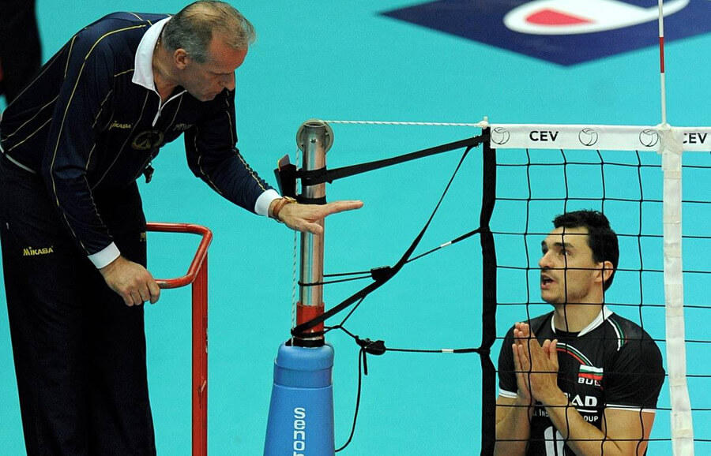
Главный судья руководит процессом проведения игры. Помимо роли главного контролера за происходящим на площадке, он выступает в роли организатора. Перед соревнованием каждая команда подает заявку на участие и предоставляет список игроков. Приемом заявок, допуском игроков и отклонением каких-либо из спортсменов занимает главный рефери. Он же утверждает судейскую команду, подписывает протокол матча и проводит церемонию награждения.
Роль спортивного секретаря – фиксация забитых голов, реферат (доклад) замен, ведение протокола. Выводом очков на табло и учетом тайм-аутов занимается оператор спортивного табло. Его тоже считают участником судейской бригады.

Slide 8
Для обеспечения работы судейской бригады на площадке должен присутствовать специальный инвентарь.
Инвентарь на волейбольной площадке представлен следующим оборудованием:
судейская вышка – место главного судьи;
рабочее место судьи-секретаря – стол для заполнения протоколов;
свистки – главный судейский инструмент. Сигнал свистка указывает на нарушение, замену, начало или остановку игры;
флажки – основной инвентарь рефери, стоящих на линиях. Подъем флага говорит о положение мяча на игровой площадке (например, сигнализирует о выходе мяча на линию);
табло – отображает текущий счет, наименование команд и состав, направление подачи, замены, тайм-ауты и их продолжительность.

Slide 9
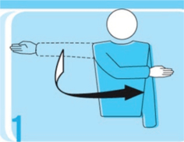
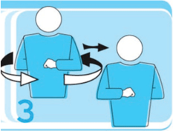
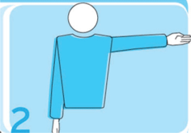
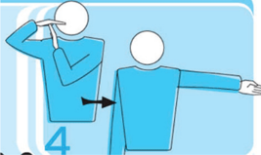
1. Разрешение на подачу.
Движение рукой, указывающее направление подачи.
2. Подающая команда.
Рука вытянута в направлении подающей команды.
3. Смена сторон площадки.
Поднять оба предплечья: одно перед грудью, другое — за спиной; затем поменять позицию рук.
4. Перерыв (тайм-аут).
Ладонь одной руки над поднятыми вверх пальцами другой руки (в форме буквы Т). Затем одной рукой нужно указать в сторону команды, сделавшей запрос перерыва.

Slide 10
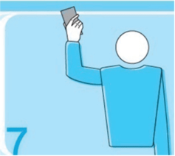
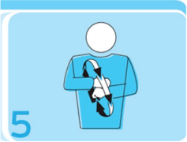
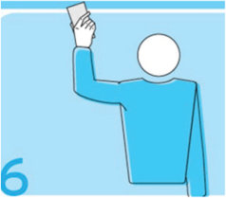
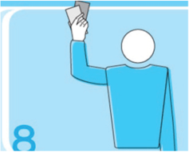
5. Замена.
Круговое движение предплечий друг вокруг друга.
6.Предупреждение за неправильное поведение.
Показать желтую карточку для предупреждения.
7. Удаление.
Показать красную карточку для удаления.
8. Дисквалификация.
Показать обе карточки (желтую и красную) одновременно в одной руке для дисквалификации.

Slide 11
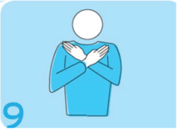
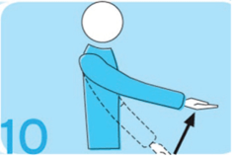
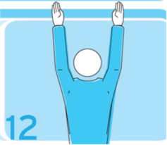
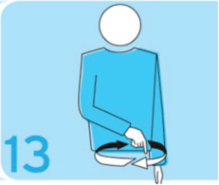
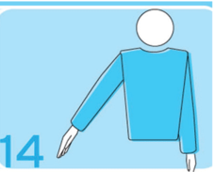
9. Конец партии (или матча).
Скрестить предплечья с вытянутыми кистями перед грудью.
10. Мяч не подброшен при ударе на подаче.
Поднять вытянутую руку с ладонью, обращенной вверх. Жест первого судьи.
11. Задержка при подаче больше восьми секунд.
Поднять вверх восемь разведенных пальцев.
12. Заслон.
Поднять обе руки вертикально вверх ладонями вперед.
13. Ошибка в расстановке или при переходе.
Сделать круговое движение указательным пальцем.
14. Мяч «в поле».
Указать рукой с выпрямленными пальцами на пол.

Slide 12
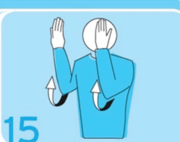
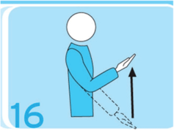
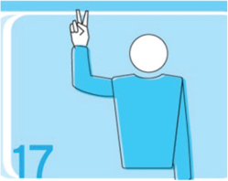
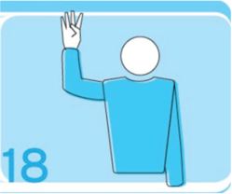
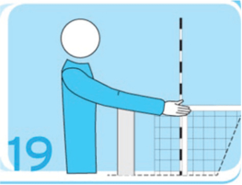
15. Мяч «за» (аут).
Поднять предплечья вертикально с выпрямленными кистями и ладонями, обращенными к телу.
16. Задержка мяча.
Медленно поднять предплечье с ладонью, обращенной вверх.
17. Двойное касание.
Поднять два разведенных пальца.
18. Четыре удара.
Поднять четыре разведенных пальца.
19. Касание сетки игроком или подача в сетку.
Коснуться сетки с соответствующей стороны.

Slide 13
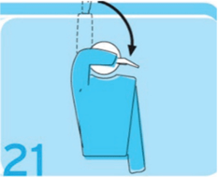
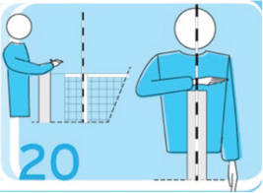
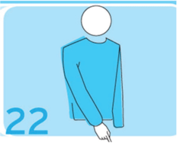
20. Игра поверх сетки на стороне соперника.
Расположить руку над сеткой ладонью вниз.
21. Ошибка при атакующем ударе игрока задней линии или либеро, или атака по подаче соперника, или выполнение ли- беро-передачи сверху с передней линии.
Сделать движение вниз предплечьем с открытой кистью.
22. Переход средней линии (проникновение под сеткой на сторону площадки соперника), или касание площадки (лицевой линии) подающим игроком, или выход игрока за пределы площадки в момент выполнения подачи.
Показать на среднюю или соответствующую линию.

Slide 14
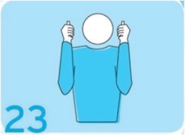
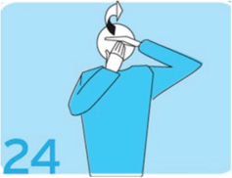
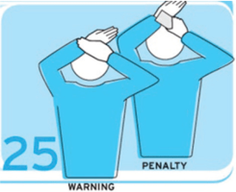
23. Обоюдная ошибка и переигровка.
Поднять большие пальцы рук вертикально вверх.
24. Касание мяча.
Провести ладонью одной руки по пальцам другой руки, удерживаемой вертикально.
25. Предупреждение за задержку времени, замечание за задержку времени.
Накрыть запястье одной руки открытой ладонью другой (предупреждение) или показать на запястье желтой карточкой (замечание).

